Slide 1
모델
3-1. 모델 선정
3-2. 모델 학습 과정
3-3. 모델 학습 결과

Slide 2
모델 선정
모델 선정
우리의 목표는 구매 이력을 통해 소비자의 충성도를 예측하는 것이다.
이에 따라 customer royalty를 종속변수로 하는 분류 모델을 학습시킨다.
Random forest
2. K-Nearest Neighbor
3. Deep Neural Network

Slide 3
모델 학습 과정
데이터 셋 분할
E-commerce Dataset
Training (80%)
Validation (20%)
Training x
Training y
Validation x
Validation y
전처리가 완료된 데이터 셋은 약 443만 개의 샘플로 구성되며 30개의 특성을 가진다.
이러한 데이터 셋을 8 : 2로 랜덤 샘플링 하여 학습 데이터셋과 추론 데이터셋으로 나눈다.

Slide 4
모델 학습 과정
모델 학습
Random forest
Train Accuracy : 79.89%
Validation Accuracy : 57.98%
KNN
Train Accuracy : ---%
Validation Accuracy : 60.01%
1. 학습 과정과 추론 과정에서의 정확도의 차이가 크다.
2. 모델의 일반화 능력이 부족하다.
1. 데이터셋이 크기 때문에 예측 시간이 매우 느리다.
(학습과 추론 과정에 약 7시간이 소요되었다.)
2. 특성이 0인 데이터 샘플에 대하여 잘 작동하지 않는다.
3. 많은 특성을 고려하기에는 알고리즘이 단순하다.

Slide 5
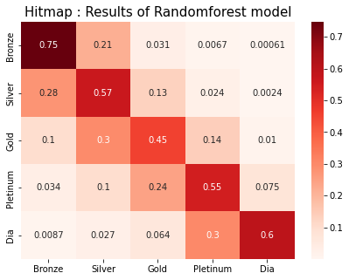
모델 학습 과정
모델 학습
Random forest
Train Accuracy : 79.89%
Validation Accuracy : 57.98%
KNN
Train Accuracy : ---%
Validation Accuracy : 60.01%

Slide 6
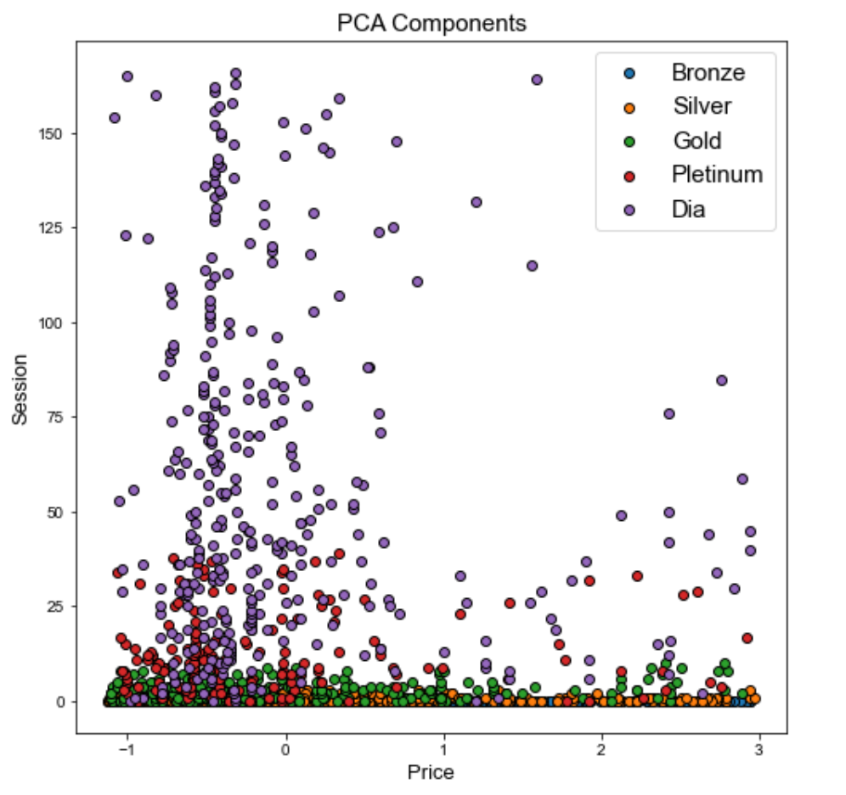
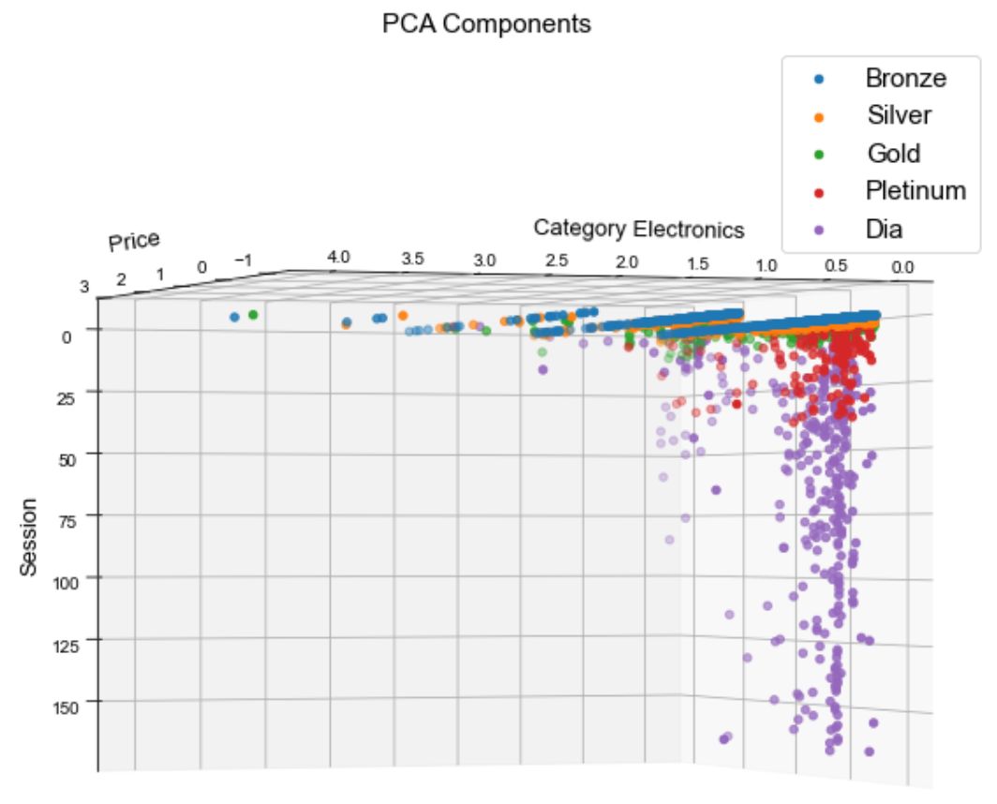
모델 학습 과정
모델 학습 과정

Slide 7
모델 학습 과정
모델 학습 과정
Input
DNN Model
Output
Compute Loss
Layer 1 (29 - 64)
Layer 2 (64 - 128)
Layer 3 (128 - 256)
Layer 4 (256 - 128)
Layer 5 (128 - 64)
Layer 6 (64 - 32)
FC layer (32 - 5)
1
Softmax
Cross Entropy
Price
1
Customer Royalty
2
2
Purchasecount
Loss
3
. . .
. . .
4
29
5
Session
Model Capacity : 0.09M

Slide 8
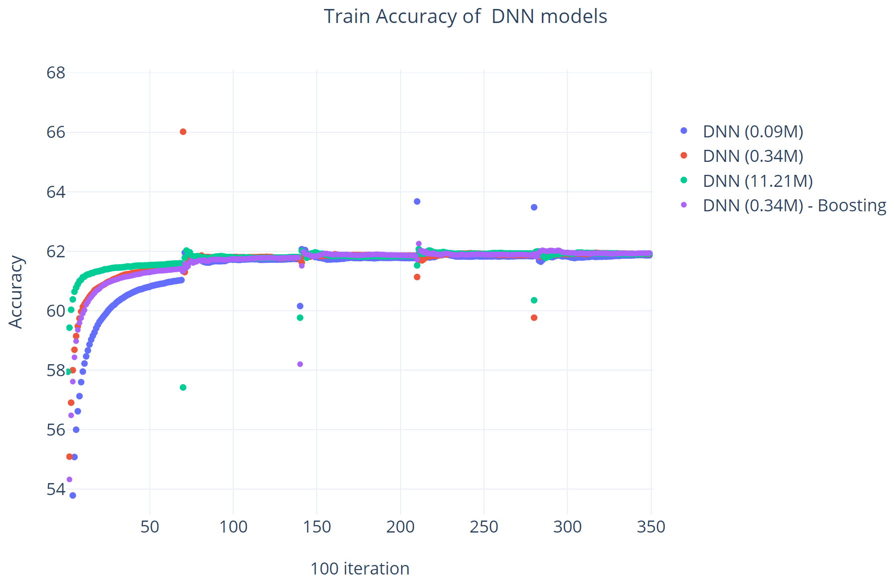
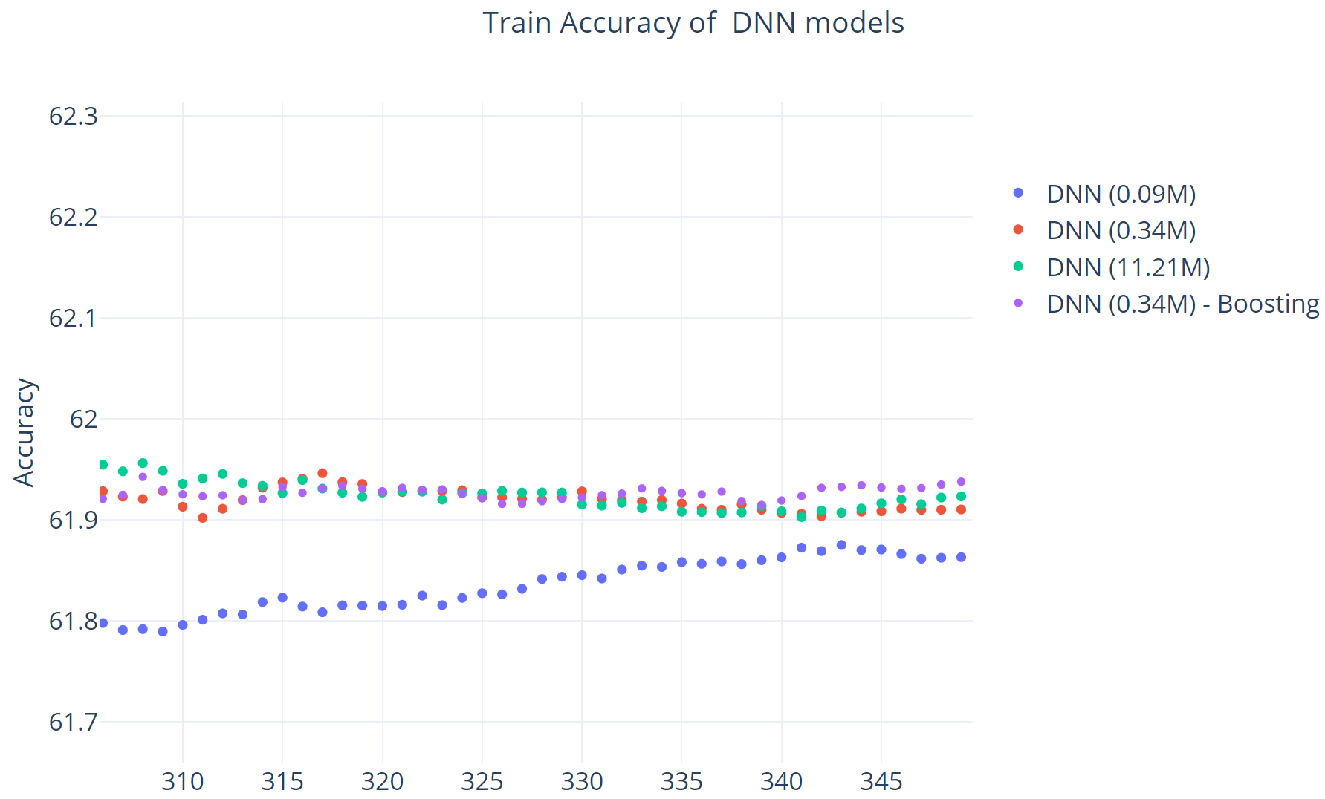
모델 학습 과정
모델 학습 과정

Slide 9
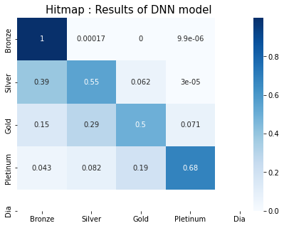
모델 학습 과정
모델 학습 과정

Slide 10
모델 학습 과정
모델 학습 과정
Model | Train Accuracy | Validation Accuracy
Random forest | 79.89 | 57.98
KNN | 60.01
DNN (0.09M) | 66.01 | 66.81
DNN (0.34M) | 63.67 | 66.89
DNN (11.21M) | 62.06 | 66.90

Slide 11
보완점
한 번이라도 e-커머스를 통해 구매 경험이 있는 소비자의 재 방문 여부를 예측하는 것은 어렵지 않다.
하지만 소비자의 재 방문 횟수를 예측하고 customer royalty를 예측하는 것은 전자보다 정확도가 떨어진다.
소비자에 대한 개인 정보 없이 구매 이력만으로는 소비자의 특성 표현 능력이 떨어지기 때문으로 생각된다.

Slide 12
결론
E-커머스 기업에서 이러한 모델을 기반으로 소비자의 개인 정보 데이터를 결합한다면
고객의 충성도를 예측 정확도가 상승할 것으로 예상한다.
기업들은 예측된 고객의 충성도를 통해 맞춤 마케팅 또는 유인 기법을 통해 충성 고객 확보 전략을 수립할 수 있다.

Slide 13
감사합니다.

